Slide 1
PONENCIAS
SISTEMATIZACIÓN DEL CONOCIMIENTO Y BUENAS PRÁCTICAS EN FORMACIÓN PARA LA INVESTIGACIÓN

Slide 2
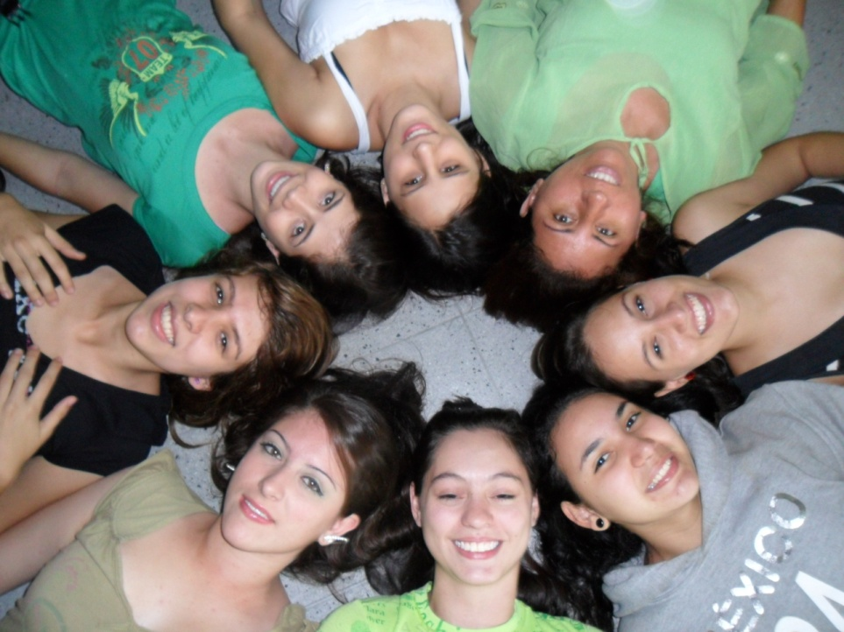
DEL AULA AL CAMPUS VIVO
Dora Luz Delgado Gómez
Facultad de Ingenierías
Grupo de Investigación en sostenibilidad- GIS
Jueves 22 de septiembre de 2016

Slide 3
Contextualización
Desde el 2008 el curso de Dinámicas Socio ambientales del tercer semestre de Ingeniería ambiental, en compañía de estudiantes, docentes, empresas, entidades y sociedad civil organizada, se asumió el desafío de proyectar la sostenibilidad ambiental para el territorio.

Slide 4
Contextualización
El Aula
Nuevos Proyectos
Investigación
El aula, ha logrado ser un espacio de construcción permanente…
…De nuevos proyectos dirigidos a la sostenibilidad
… Los cuales han sido considerados por los estudiantes por medio de los proyectos de investigación…
En grupos de investigación y proyectos adelantados por las entidades y/o organizaciones administrativas que han dispuesto espacios para que los estudiantes logren una verdadera participación.

Slide 5
Contextualización
Del Aula
Campus Vivo
Que parte de una lectura del contexto de la universidad y propone como objetivo principal que Nuestra Universidad sea Sostenible
Ecohuerta
Ecohuerta, logrando ser un ejemplo y alternativa de formación para concretar un laboratorio vivo y aporte a la seguridad alimentaria
Además de la participación en el aula, se han llevado a cabo actividades encaminadas a la sostenibilidad ambiental
:

Slide 6
Propósito
Incorpora el enfoque proyectual, que busca ser aplicado a partir de criterios geográficos, naturales y ecológicos del territorio y considerar , los procesos de organización social que permita identificar las interacciones prioritarias en las problemáticas ambientales.

Slide 7
Sustentación teórica
La dimensión ambiental de las actividades humanas lleva al redescubrimiento de las conexiones, tanto a nivel físico como a nivel intangible, que tienen los grupos sociales con sus territorios y los elementos de la naturaleza, en función de sus formas de organización social (Zamudio Rodriguez, 2015).

Slide 8
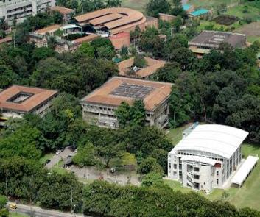
Sustentación teórica
Universidades sostenibles de Colombia
Universidad Nacional de Colombia
Sistema de Gestión Ambiental
Programas
Manejo de residuos comunes y tóxicos
Campañas de reciclaje
Programas para el manejo de uso eficiente del agua y energía
Programas de educación y sensibilización ambiental para estudiantes, empleados y contratistas
Impulsaron programas de pregrado y posgrado con énfasis en desarrollo sostenible

Slide 9
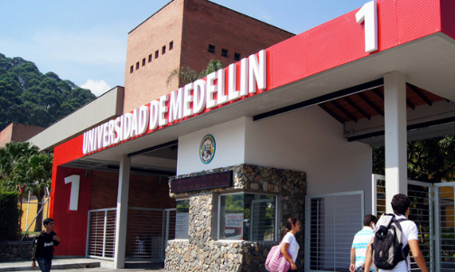
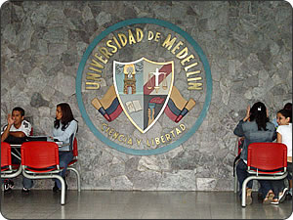
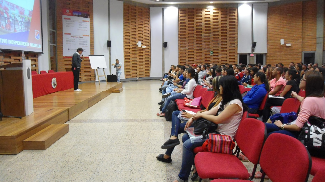
Actores

Slide 10
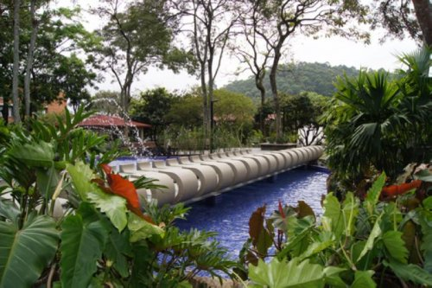
CAMPUS VIVO
Nuestra Universidad Sostenible

Slide 11
Efectividad o resultados
CAMPUS VIVO
Nuestra universidad sostenible
Dependencia
GREENMECTRIC
Análisis del Estado de los Aspectos de Universidad Sostenible
Formulación de la Política Integral de Sostenibilidad
Formulación del Plan de acción para la política
Formulación de los Programas temáticos
PROCESO

Slide 12
Clasificación en el Ranking Mundial
Green Metric
Biodiversidad y servicios ecosistémicos*
2. Producción y consumo consciente*
3. Educación para la sostenibilidad
4. Energía y cambio climático
5. Entorno e infraestructura
6. Sistema de transporte
7. Manejo de residuos
8. Uso del agua

Slide 13
Sostenibilidad
Entorno e Infraestructura
Formulación de Programas
Avances
Formulación del Programa de apropiación del espacio público y verde de la universidad
Próxima implementación de cambio de luminarias en toda la universidad / Instalación de paneles solares
Ecohuerta
Censo de consumo energético detallado de 2013
Censo de consumo energético detallado de 2013
Energía y Cambio Climático
Formulación del programa de mitigación y adaptación al cambio climático
Reducción de gases de efecto invernadero y reducción de huella de Carbono
Construcción Verde
Ahorro de la energía y uso de fuentes alternativas de energía

Slide 14
Sostenibilidad
Análisis sobre el estado de la U
Formulación de Programas
Ecosistemas identificados en la Universidad
Diagnóstico de los servicios que prestan los ecosistemas
Especies insignias de fauna y flora
Corredores ecológicos dentro de la universidad
Valoración servicios ecosistemicos generados en la Universidad
Formulación de plan de manejo de la biodiversidad y los servicios ecosistémicos para la Universidad de Medellín
Biodiversidad y Servicios Ecosistémicos

Slide 15
Sostenibilidad
Manejo de Residuos Sólidos
Formulación de Programas
Avances
Formulación del programa reciclaje y aprovechamiento de los residuos sólidos para la Universidad de Medellín
Formulación del programa de reducción de papel, plástico e icopor para la Universidad de Medellín
PMIRS desde 2004 incluye RESPEL
Venta de material reciclaje

Slide 16
Sostenibilidad
Análisis sobre el estado de la U
Formulación de Programas
Avances
Uso de tecnologías eficientes para el uso del agua.
Tratamiento de agua consumida
Agua reciclada para otros procesos
Uso de tecnologías eficientes para el uso del agua.
Tratamiento de agua consumida
Agua reciclada para otros procesos
Acueducto EPM y uso de aguas de nacimientos locales.
Algunos edificios cuentan con recirculación
Programa de Uso Eficiente y Racional del Agua “PUEYRA”
Uso del Agua

Slide 17
Sostenibilidad
Formulación de Programas
Avances
Programa de movilidad que limite el número de vehículos particulares en el campus de la Universidad de Medellín.
programa de movilidad que limite el número de parqueaderos en el campus de la Universidad de Medellín
programa de movilidad para las bicicletas y peatones en el campus de la Universidad de Medellín
Día sin carro y cobro de parqueadero
Intención de convenios con Encicla y Metro de Medellín
Día sin carro y cobro de parqueadero
Intención de convenios con Encicla y Metro de Medellín
Sistema de transporte

Slide 18
Sostenibilidad
Formulación de Programas
Avances
Educación
Diseño y Puesta en marcha del sitio web universitario de sostenibilidad
Inclusión de la educación y capacitación en la sostenibilidad (desarrollo sostenible y medio ambiente) dentro del Proyecto Educativo Institucional –PEI
cursos en la U de ambiente y sostenibilidad en todos los programas pregrado y posgrado y extensión
número de grupos y de estudiantes
consultar dato en los últimos 3 años
consultar dato en los últimos tres años

Slide 19
Sostenibilidad
Producción y consumo responsable
Formulación de Programas
Formulación del programa de gestión de compras de productos responsables para la Universidad de Medellín.
Formulación del programa consumo sostenible y uso racional de las materias primas para la Universidad de Medellín

Slide 20
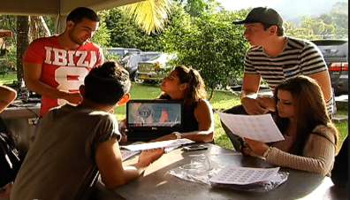
Dificultades
Principalmente se presenta una dificultad y son los tiempos de los que disponen los estudiantes para participar de forma activa en las dinámicas interinstitucionales que les permita ir mas allá del aula de clase y se dispongan con tiempos alternos para comprender y asumir un compromiso real con su aprendizaje desde la integralidad de sus formación.

Slide 21
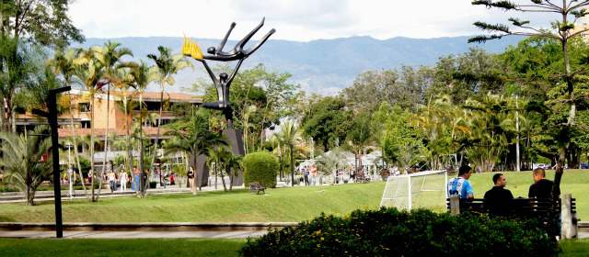
Transferencia
El proyecto campus vivo podría instalar un sistema de gestión para la sostenibilidad, constituido como una instancia de articulación en este tema para todas las facultades de la universidad y a su vez se pueda convertir en una spinoff como modelo para aportar desde diferentes proyectos en el campo ambiental.

Slide 22
Referencias bibliográficas
PESCI, Ruben, et al, (2007). “Proyectar la sustentabilidad”, Fundación CEPA y FLACAM (Foro Latinoamericano de Ciencias Ambientales), La Plata – Argentina, ISBN: 978-98724019-0-0. 2002.
http://www.flacamred.com.ar/centrodocumentacion/documentacion/Proyectar%20la%20sustentabilidad.pdf
La Dimensión Social en la Formación del Ingeniero Ambiental. (Dora Luz Delgado G Investigación sin editar. 2003-2005) Programa de Ingeniería Ambiental.
Feszterova, M., & Jomova, K. (2015). Character of Innovations in Environmental Education. Procedia - Social and Behavioral Sciences, 197, 1697-1702. http://doi.org/10.1016/j.sbspro.2015.07.222
Teixeira, S. R. (2013). The Environmental Education as a Path for Global Sustainability. Procedia - Social and Behavioral Sciences, 106, 2769-2774. http://doi.org/10.1016/j.sbspro.2013.12.318
Urker, O., Yildiz, M., & Cobanoglu, N. (2012). The Role of Bioethics on Sustainability of Environmental Education. Procedia - Social and Behavioral Sciences, 47, 1194-1198. http://doi.org/10.1016/j.sbspro.2012.06.799
Zsóka, Á., Szerényi, Z. M., Széchy, A., & Kocsis, T. (2013). Greening due to environmental education? Environmental knowledge, attitudes, consumer behavior and everyday pro-environmental activities of Hungarian high school and university students. Journal of Cleaner Production, 48, 126-138. http://doi.org/10.1016/j.jclepro.2012.11.030
Novo, M. (2006). El desarrollo sostenible, su dimensión ambiental y educativa . UNESCO-Pearson educación.
Pérez Gómez, Á., & Sacristán, J. G. (1992). Comprender y transformar la enseñanza.

Slide 23
Reseña del autor
DORA LUZ DELGADO GOMEZ
Docente tiempo completo. Programa de Ingeniería Ambiental. 2001-2016.
Líder del grupo de Investigación en Sostenibilidad GIS- grupo C
Socióloga Universidad de Antioquia.
Especialista en Planeación Urbano Regional. Universidad Nacional - Universidad Nacional
Magister en Desarrollo Sustentable Universidad de Lanus- Argentina

Slide 24
Citación a la Investigación y Fuente de Financiación
Este proceso se articula a varios proyectos de investigación
El componente social en la formación del ingeniero ambiental
Formulación del plan de manejo y gestión del cerro de las tres cruces.
Campus vivo – Nuestra Universidad sostenible.

Slide 25
